Slide 1
Unità 8
Test non parametrici
☐ Test di Wilcoxon
☐ Test di Mann-Whitney
☐ Test di Kruskal-Wallis
<numero>

Slide 2
TEST DI WILCOXON (Wilcoxon paired-sample test)
È l’equivalente non parametrico del test di Student per dati appaiati.
Si applica nel confronto di dati appaiati quando la variabile in esame non è distribuita in maniera normale.
Si ipotizzi che x₁, x₂, …., x_{k} siano le k osservazioni del gruppo 1 e che y₁, y₂, …., y_{k} siano le corrispondenti osservazioni nel gruppo 2, in modo che ciascuna osservazione x_{i} sia appaiata alla corrispondente osservazione y_{i}.
Si indichino con d_{i} le differenze x_{i} – y_{i} (i = 1,2, ….,k).
<numero>

Slide 3
PREMESSE:
1. Le varie d_{i} devono essere misurate almeno su scala ordinale;
2. Le varie d_{i} sono indipendenti l’una dall’altra.
CALCOLO:
a. Si tabulino i dati in due colonne (una per ciascun campione) e se ne calcolino, coppia per coppia, le differenze;
b. Si attribuiscano i ranghi alle differenze diverse da 0, indipendentemente dal loro segno;
<numero>

Slide 4
c. Si eseguano le somme dei ranghi attribuiti rispettivamente alle differenze positive (T⁺) e a quelle negative (T–);
d. La somma minore è il valore di T da confrontare con quello tabulare;
e. Si entri in tabella con N = numero delle differenze diverse da 0 (N può essere diverso da k);
f. Fissato il livello di significatività, se il valore calcolato di T è inferiore a quello corrispondente riportato in tabella si può respingere l’ipotesi nulla.
I valori critici di T per un test bidirezionale o monodirezionale e per N compreso fra 6 e 25 sono riportati nella seguente Tabella 1.
<numero>

Slide 5
Tabella 1 – Valori critici di T (Wilcoxon) per piccoli campioni
<numero>

Slide 6
ESERCIZIO 1:
Si supponga che un nuovo trattamento post-chirurgico venga paragonato con un trattamento standard osservando il tempo di ricovero di k trattati e k controlli appaiati per caratteristiche cliniche. Si supponga k = 9 e che i tempi di ricovero siano (in giorni):
Coppia n. 1 2 3 4 5 6 7 8 9
Controlli 20 21 24 30 32 36 40 48 54
Trattati 19 22 25 26 28 29 34 37 38
Segno + - - + + + + + +
In 7 coppie su 9, ovvero il 78%, si osservano migliori outcomes nel gruppo dei trattati. La differenza è statisticamente significativa?
<numero>

Slide 7
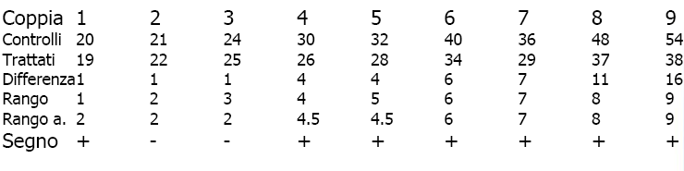
Soluzione
Si mettano le differenze in valore assoluto in ordine crescente e se ne calcolino i ranghi.
N.B. “Rango a.” è il rango aggiustato, ovvero la media aritmetica dei ranghi corrispondenti alla stessa differenza.
<numero>

Slide 8
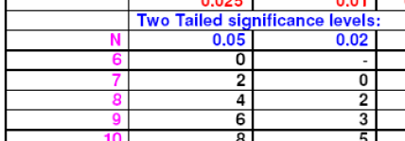
Si sommino i ranghi aggiustati corrispondenti ai segni “+” e si calcoli il valore di T⁺ = 41.
Si sommino i ranghi aggiustati corrispondenti ai segni “–” e si calcoli il valore di T⁻ = 4.
Quindi T = 4 e N (numero delle differenze ≠ 0) è uguale a 9.
Per N = 9 e T = 4 dalla precedente Tabella 1 si ottiene 0,02 < p < 0,05 (test bidirezionale).
Se si è scelto α = 0,05 si può rifiutare l’ipotesi nulla.
Con un tool statistico si può calcolare l’esatto valore di p (0,0322).
<numero>

Slide 9
Osservazione 1
La somma (T⁺ + T⁻) deve essere uguale a .
Osservazione 2
La Tabella 1 è riferita a piccoli campioni (N ≤ 25). Quando N > 25 la Tabella 1 non ci permette di calcolare il valore di p.
In questo caso, per risolvere il problema, si passa dal valore calcolato di T⁺ al corrispondente Z-score usando la formula
che tiene conto anche della correzione per la continuità.
Il valore di Z così ottenuto va confrontato con i valori tabulari dello Z-score, che riportiamo nuovamente nella seguente Tabella 2.
<numero>

Slide 10
Tabella 2 – Area sottesa alla curva di Gauss standardizzata nella coda a destra di Z
<numero>

Slide 11
ESERCIZIO 2:
Si vuole analizzare uno studio caso-controllo sulla relazione tra anticoncezionali orali (AO) e cancro alla mammella.
Dieci donne affette da cancro alla mammella sono state abbinate a dieci controlli in base all’età e classe sociale ed è stata chiesta la durata totale dell’uso di AO. I risultati sono quelli mostrati sotto.
<numero>

Slide 12
Soluzione
Si voglia risolvere il problema utilizzando la formula precedentemente data per lo Z-score.
T⁺ = 41 e quindi Z = 1,325
Per un test bidirezionale (due code) si ottiene quindi p = 0,0925 x 2 = 0,185.
N.B. In questo caso il problema poteva essere risolto utilizzando la Tabella 1.
Infatti: N = 10, T⁺ = 41, T⁻ = 14 e quindi T = 14.
Per N = 10, T dovrebbe essere inferiore ad 8 per avere p < 0,05 e quindi nell’esempio non si può rifiutare l’ipotesi nulla.
<numero>

Slide 13
TEST U DI MANN-WHITNEY
È l’equivalente non parametrico del test t di Student per campioni indipendenti.
PREMESSE:
1. I dati provengono da due campioni indipendenti;
La variabile studiata è almeno ordinale.
CALCOLO:
a. Si ordinino i dati in rango, comprendendo nello stesso ordinamento i due campioni. Se i campioni hanno numerosità n₁ e n₂, la somma dei ranghi dei due campioni è pari a
<numero>

Slide 14
b. Si effettuino le somme dei ranghi relativi a ciascuna serie di dati e si indichi con R_{i} la somma dei ranghi assegnati al gruppo composto da n_{i} elementi (i = 1,2).
c. Si calcoli il valore U come
dove con i = 1,2
o, equivalentemente, come
dove con i = 1,2.
N.B. È facile verificare che U₁ + U₂ = n₁∙n₂ e che U₁ calcolato con il primo metodo corrisponde a U₂ calcolato con il secondo e viceversa.
<numero>

Slide 15
d. Si consulti l’opportuna tabella relativa alla distribuzione U in corrispondenza ai valori n₁ e n₂. Stabilito il livello α di significatività, se il valore calcolato di U è inferiore a quello riportato in tabella, si rifiuta l’ipotesi nulla.
I valori critici di U corrispondenti ad α = 0,05 e ad α = 0,01 per un test bidirezionale e per n₁ e n₂ compresi fra 3 e 20 sono riportati nella seguente Tabella 3.
I valori critici di U corrispondenti ad α = 0,05 e ad α = 0,01 per un test monodirezionale e per n₁ e n₂ compresi fra 3 e 20 sono riportati nella seguente Tabella 4.
<numero>

Slide 16
Tabella 3 – Valori critici di U (Mann-Whithey) per un test bidirezionale
<numero>

Slide 17
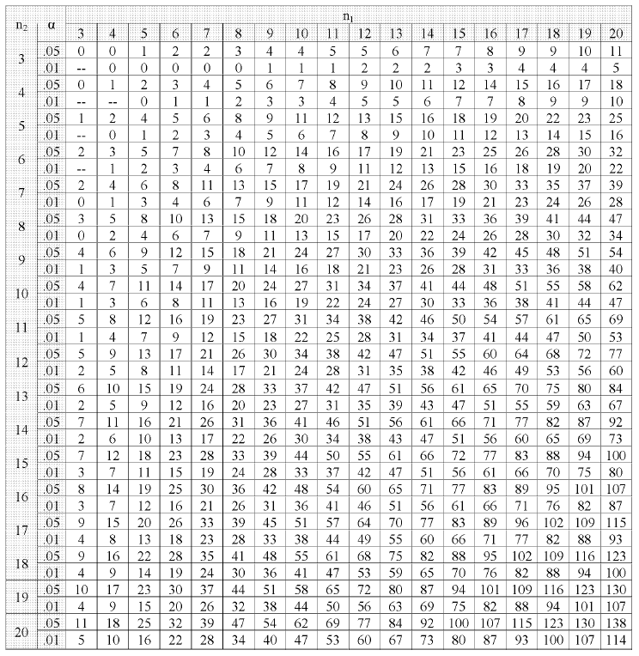
Tabella 4 – Valori critici di U (Mann-Whithey) per un test monodirezionale
<numero>

Slide 18
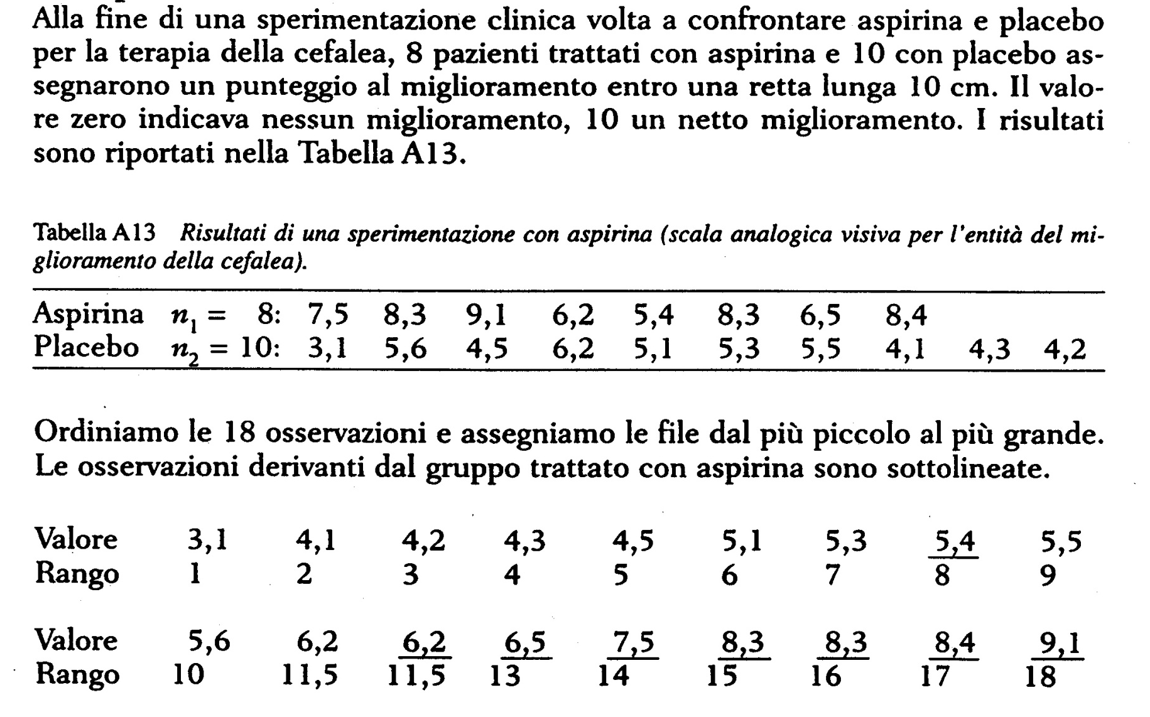
ESEMPIO
<numero>

Slide 19

Tabella dei valori critici di U (Mann-Whithey) per un test bidirezionale
<numero>

Slide 20
Osservazione
Le precedenti Tabelle 3 e 4 sono riferite a piccoli campioni (≤ 20). Se le numerosità campionarie superano 20 le tabelle non ci permettono di calcolare il valore di p.
Per risolvere il problema, quando non ci sono sosia (ties) o solo pochi valori identici, si può calcolare lo Z-score usando la formula
dove R₁ è la somma dei ranghi del gruppo con n₁ osservazioni.
N.B. Nella maggior parte dei casi la formula precedente è adeguata. Essa non è adatta quando ci sono molti valori identici nel database. In questi casi si consiglia di consultare il testo “Conover W.J. (1980) Practical non-parametric statistics, Wiley, New York”.
<numero>

Slide 21
ESEMPIO
Si consideri nuovamente l’esempio precedente (aspirina vs placebo).
La somma dei ranghi per il gruppo trattato con aspirina è R₁ = 112,5 e la corrispondente numerosità è pari a 8.
Nella tabella che da l’area sottesa alla curva di Gauss standardizzata nella coda di destra, il valore presente più grande è 3,00 a cui corrisponde un’area ≈ 0,001 (più precisamente tale area vale 0,00135).
Per un test bidirezionale (due code) si ottiene quindi p = 0,00135 x 2 = 0,0027.
Si può quindi asserire che le differenze osservate sono significative con p < 0,003.
<numero>

Slide 22
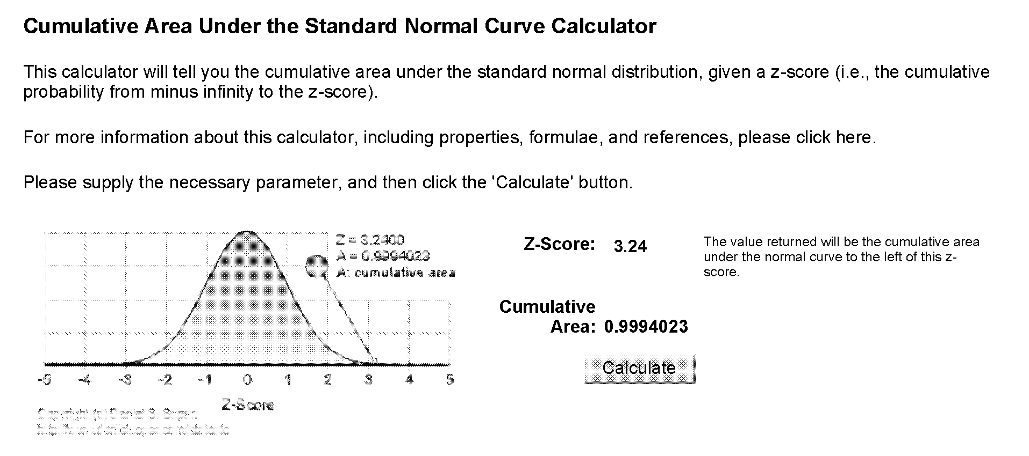
Se nell’esempio appena considerato si volesse calcolare p in modo più preciso, si potrebbe utilizzare, invece della tabella, un programma di calcolo.
Il valore di p corrispondente ad un test bidirezionale è dunque
p = (1 – 0,9994023) x 2 = 0,0011954
<numero>

Slide 23
TEST DI KRUSKAL-WALLIS
Si supponga di avere l gruppi di osservazioni (l ≥ 2) con dati che formano una classificazione ad un criterio, del tipo considerato quando è stata descritta l’analisi della varianza ad una via.
In questa situazione Kruskal e Wallis (1952) hanno proposto un test non parametrico che rappresenta una generalizzazione del test di Mann-Whitney. Tale test è basato sulla trasformazione in ranghi di tutti i valori.
PREMESSE:
1. La scala di misurazione impiegata è almeno ordinale;
2. le osservazioni sono indipendenti;
3. le distribuzioni dei valori nella popolazione campionata sono identiche eccetto la possibilità che una o più popolazioni abbiano diversa locazione rispetto alle altre popolazioni.
<numero>

Slide 24
CALCOLO:
a. Si indichi con n_{i} la numerosità relativa al gruppo i-esimo e con n = Σ n_{i} la numerosità totale.
b. Si attribuiscano i ranghi a tutte le osservazioni, indipendentemente dal gruppo di appartenenza, e si indichi con R_{i} la somma dei ranghi relativa al gruppo i-esimo.
c. Si calcoli la statistica del test come
H è distribuita approssimativamente come una (chi-quadrato con l -1 gradi di libertà).
In Tabella 5 sono riportati i valori critici per la distribuzione .
<numero>

Slide 25
Tabella 5 – Valori critici per la distribuzione del chi-quadrato. ν indica il numero di gradi di libertà.
<numero>

Slide 26
Osservazione importante:
Il calcolo di H fatto impiegando l’equazione precedente è corretto quando non vi sono valori ripetuti fra le osservazioni (ties).
Nella pratica sperimentale, anche per l’approssimazione della scala o dello strumento, può succedere che alcuni valori siano uguali. In questo caso è opportuno correggere H.
La correzione per valori ripetuti aumenta il valore di H e quindi incrementa la probabilità di trovare differenze significative tra i gruppi a confronto.
Tuttavia l'effetto della correzione è quasi sempre trascurabile, quando i valori identici sono meno di un quarto delle osservazioni e sono distribuiti tra più ranghi.
Per maggiori dettagli si consulti un manuale di statistica (ad esempio “Biostatistica” di Wayne W. Daniel).
<numero>

Slide 27
ESERCIZIO
L'ozono (O₃) a concentrazioni elevate causa congestione polmonare.
La normativa (DLeg 183/04) fissa la soglia di informazione (media massima oraria) a 180 μg/m³.
Durante una giornata estiva, in quattro zone di una città (A, B, C, D) si sono rilevate le seguenti concentrazioni di O₃.
Esiste una differenza significativa tra la concentrazione di ozono nelle quattro zone?
<numero>

Slide 28
Soluzione
È noto che i valori di concentrazione di una sostanza nell'aria sovente hanno valori anomali, a causa delle correnti e della disposizione delle fonti. Con pochi dati e in una ricerca nuova, sono generalmente ignote le caratteristiche statistiche della popolazione da cui sono estratti i dati campionari.
Nell'esempio riportato, anche la semplice lettura e la rappresentazione grafica dei dati sono in grado di evidenziare la non-normalità dei dati di alcune zone e la loro non omoscedasticità. Ad esempio, nel gruppo D, la presenza del valore 430 determina una varianza sensibilmente maggiore ed una distribuzione lontana dalla normalità.
N.B. Per maggiore correttezza sarebbe necessario dimostrare la non normalità utilizzando i test discussi i precedenza.
Non è quindi possibile applicare l'analisi della varianza parametrica, ma si impone il ricorso al test di Kruskal-Wallis.
<numero>

Slide 29
I valori devono essere sostituiti dal loro rango, calcolato su tutte le osservazioni degli l gruppi a confronto. Da essi, si calcola la somma dei ranghi (R_{i}) ed il numero di osservazioni (n_{i}) di ogni gruppo o campione.
<numero>

Slide 30
Poiché il numero di osservazioni totali (n) è pari a 22 il valore di H sarà dato da
La tabella dei valori critici con 3 gdl riporta
- 7,81 alla probabilità α = 0,05;
- 11,34 alla probabilità α = 0,01,
- 16,27 alla probabilità α = 0,001.
Pertanto, si può rifiutare l'ipotesi nulla, con una probabilità di commettere un errore di I tipo inferiore a 0,001.
<numero>

Slide 31
Nota importante: confronti multipli
Anche nel caso di test non parametrici, nel caso di confronti multipli, si applicheranno opportune correzioni al livello di significatività.
Il metodo più semplice consiste ancora nell’applicare la correzione di Bonferroni.
<numero>

